Slide 1
Sergi Taýýarlamak

Slide 2
MÜNDERICLER
1. Serginin Meýilnamasy
2. Serginin Düzümleri
3. Serginin Dizayny
4. Serginin Taýýarlanmagy
5. Serginin Açylyşy
6. Serginin Ýerine Ýetirilmegi
7. Ygtyýarnamalar we Duýduryşlar

Slide 3
Serginin Meýilnamasy
Bu bölegiň mazmuny sergiň taýýarlanmagynyň umumy maksady, serginde görkeziljek eserleriň sanawy we olaryň özara gatnaşyklary barada.

Slide 4
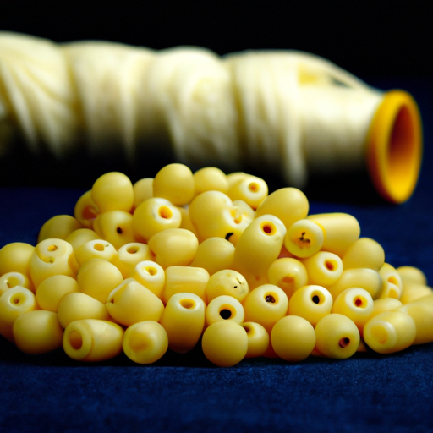
Serginin Düzümleri
Serginin düzümleriniň we taýýarlanmagynyň tehniki jikmeleriniň we prosedural taktikalarynyň düşündirişi.

Slide 5
Serginin Dizayny
Serginin görnüşi, renki we düzümi, sergilenen eserleriň arasyndaky gatnaşyk we harmoniýanyň düşündirişi.

Slide 6

Serginin Taýýarlanmagy
Serginin düzümini taýýarlamak, eserleriň ýerleşdirilmegi, serginiň açylyşy üçin gerekli tayýarlyklaryň görkezilmegi.

Slide 7
Serginin Ýerine Ýetirilmegi
Serginiň ýerine ýetirilýän prosedurasy, eserleriň ýerleşdirilmegi we serginiň nädip yzyna alnajagy barada aýratyn maglumatlar.

Slide 8
Ygtyýarnamalar we Duýduryşlar
Sergiň taýýarlanmagy we ýerine ýetirilmegi bilen bagly ygtyýarnamalar we duýduryşlar. Bu bölegiň mazmuny, sergiň taýýarlanmagy we ýerine ýetirilmegi prosesinde dikkat etmeli bolan nokatlar barada.

Slide 9

Ygtyýarnamalar we Duýduryşlar
Bu taýýarlamak, sergi taýýarlamagynyň esasy nokatlaryny aýdyp berýär. Serginiň taýýarlanmagy we ýerine ýetirilmegi prosesinde dikkat etmeli bolan esasy ygtyýarnamalar we duýduryşlar aýratynla düşündirildi. Bu taýýarlamak, sergi taýýarlamagy öwrenmek isleýän her kim uçin peýdaly bolup biler.

